Slide 1
Фронтальное логопедическое занятие в старшей группе
Звук Б

Slide 2
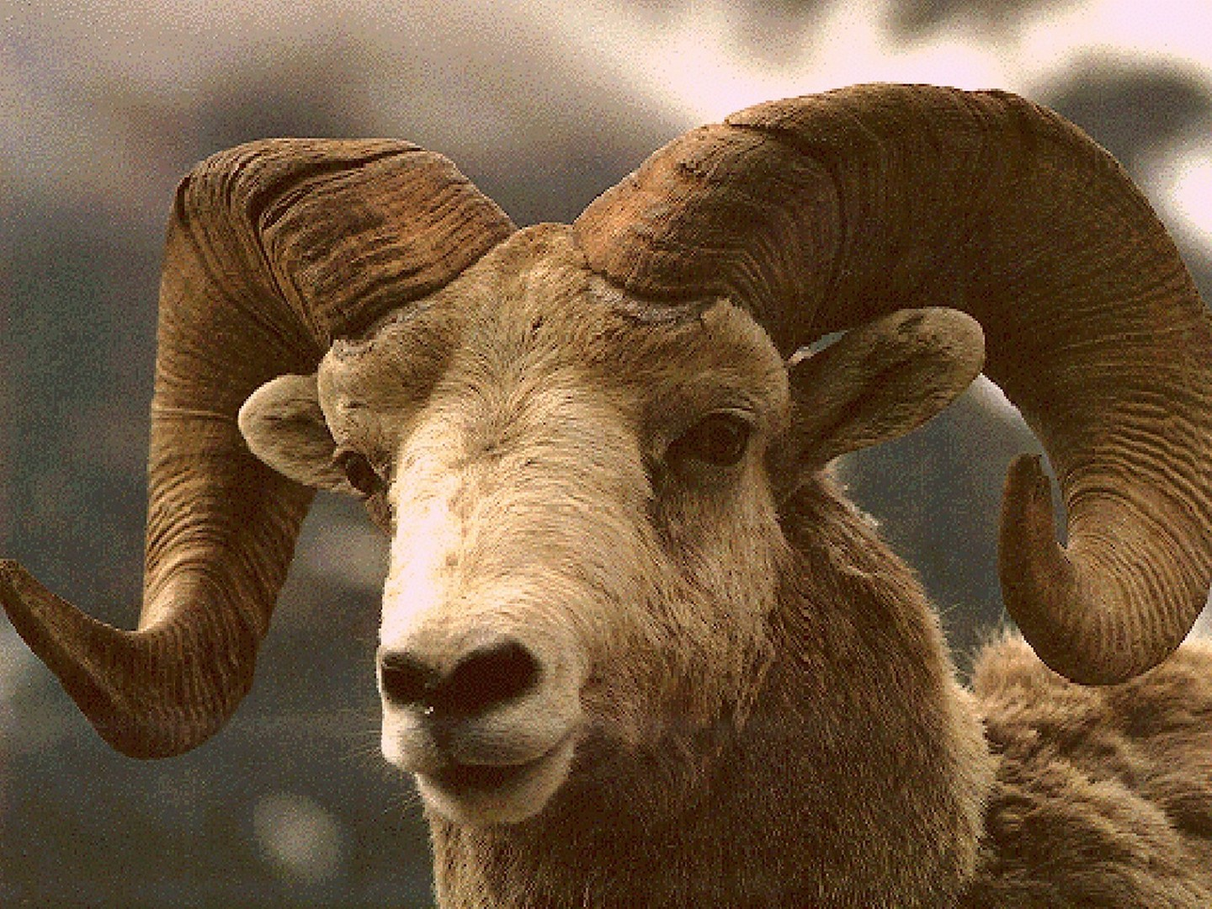

Slide 3
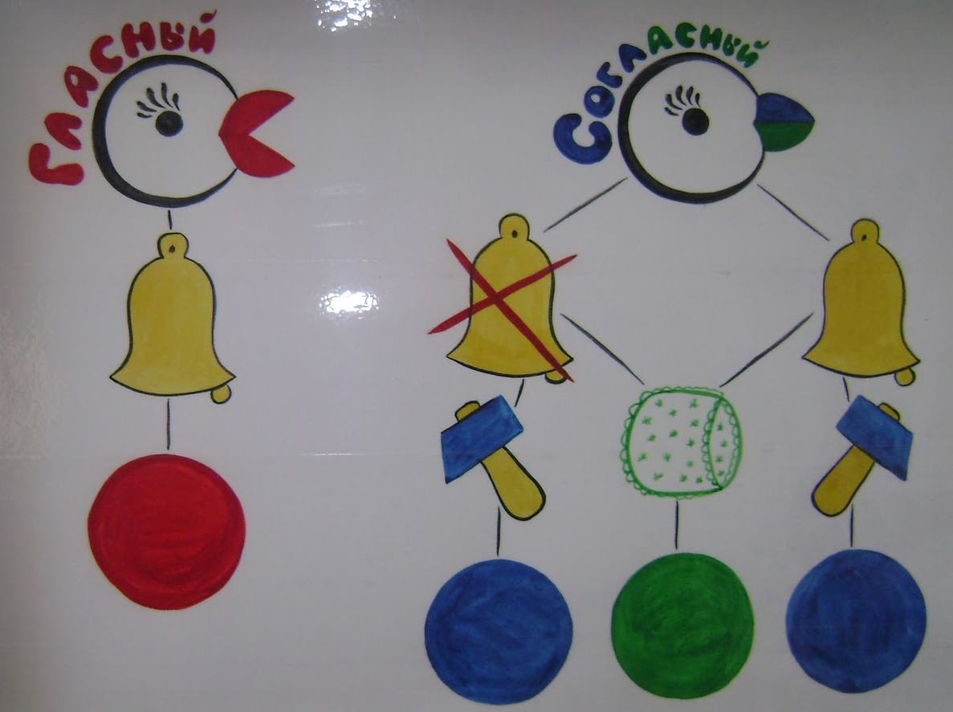
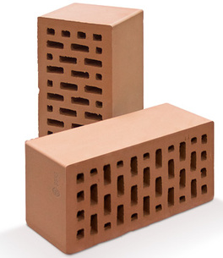

Slide 4
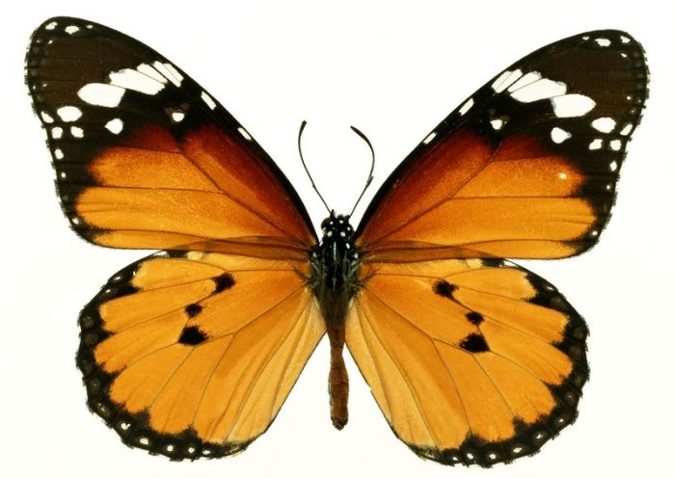
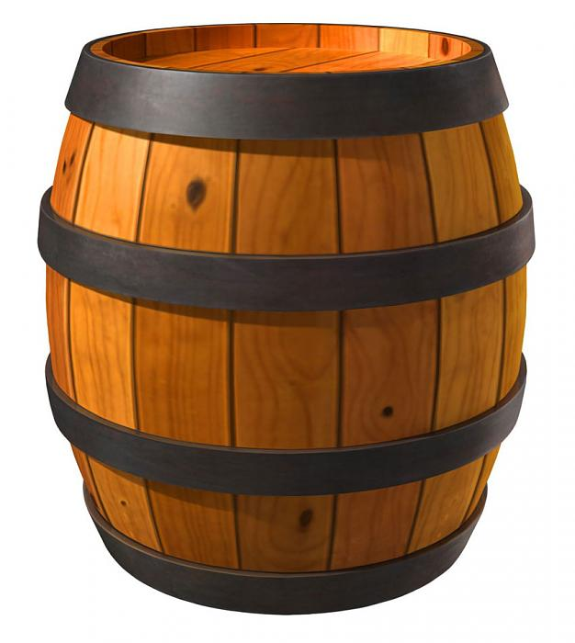
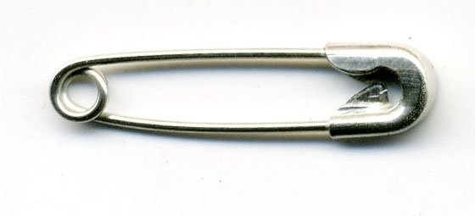
Назови первый звук в слове и охарактеризуй его.

Slide 5
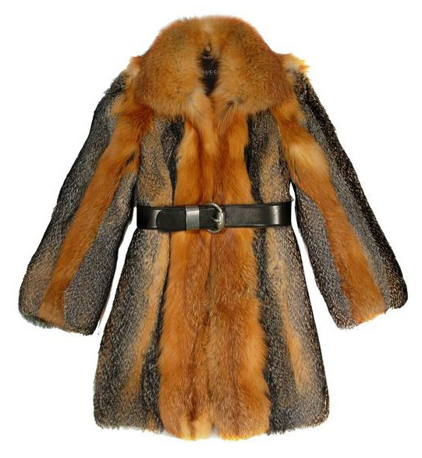
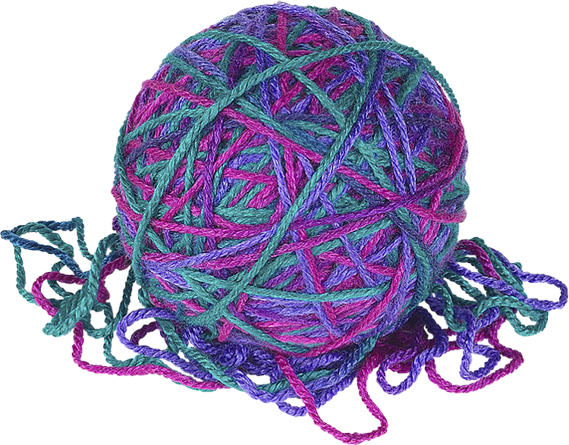
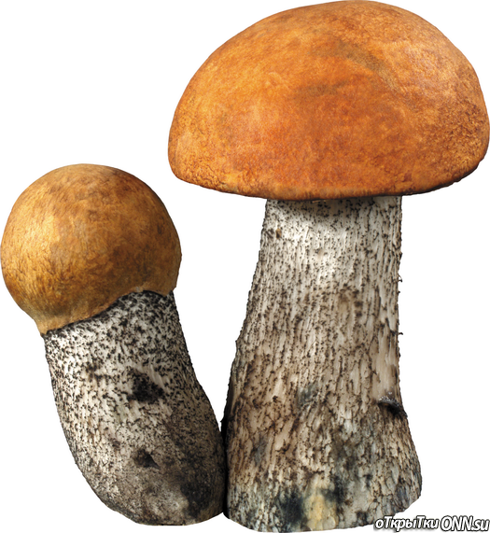
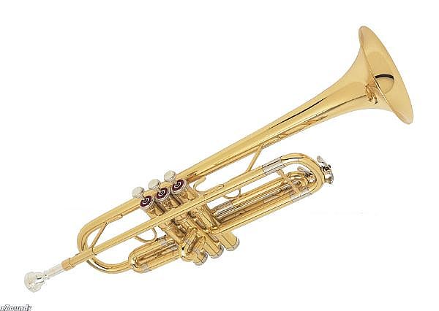
Где спрятался звук? Сколько слогов в словах? Назови ласково.

Slide 6
Посчитай и скажи: сколько бабочек/ бантов и т.д.

Slide 7
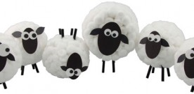
Барашки: Боб, Буб, Бэб, Баб.
Составь схему к именам.

